Slide 1
Машинный перевод
5-6 декабря 2019
Е.В. Еникеева

Slide 2
Введение: основные темы в МП
Автоматический перевод
Онлайн-переводчики
Перевод специальных текстов (патенты, локализация)
Перевод в мессенджерах
…
Инструменты переводчиков
computer-assisted translation, CAT
переводческая память (translation memory)
Оценка качества МП

Slide 3
Введение: история
1946-48 Warren Weaver, идея автоматического перевода с использованием словаря фраз
1949 Weaver memorandum
1954 IBM/Georgetown – Джорджтаунский эксперимент
1958 первая Всесоюзная конференция по МП
1955-65 развитие МП сразу в нескольких лабораториях в США
1966 доклад ALPAC, эксперименты сворачиваются
http://www.hutchinsweb.me.uk/PPF-TOC.htm

Slide 4
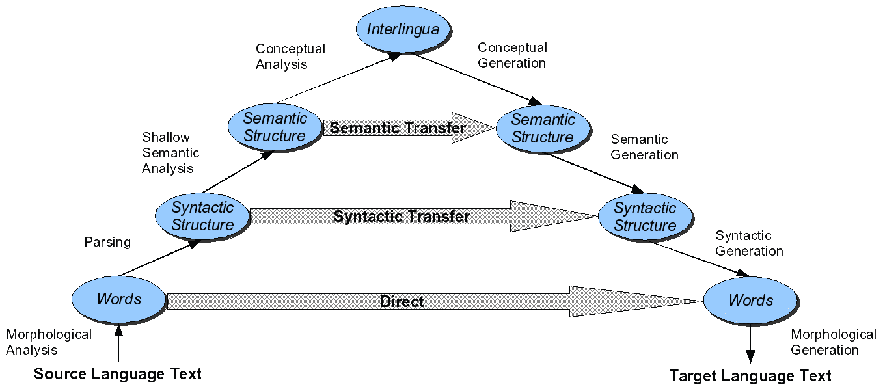
Введение: интерлингва

Slide 5
Введение: традиционные модели
Direct translation – прямой перевод:
Словари
Маппинг грамматики
Transfer model
Парсим входной текст
Применяем правила (transfer) и преобразуем в дерево языка перевода
Генерируем предложение по дереву

Slide 6
Введение: терминология
Source language – f (foreign)
Destination / target language – e (English / input)
Два основных параметра:
fluency
adequacy / faithfulness
Ручная оценка качества обычно смещена в сторону fluency

Slide 7
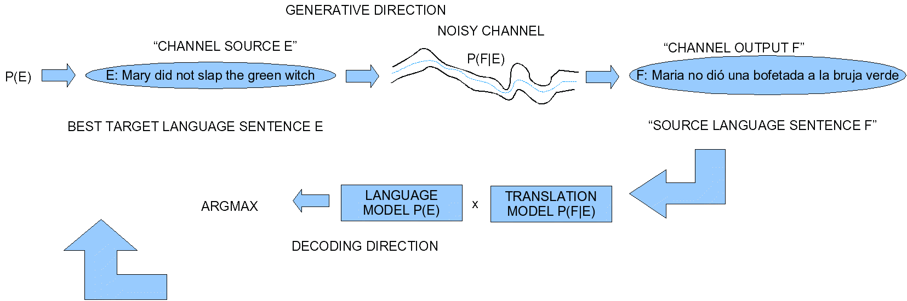
Noisy channel model

Slide 8
Статистический МП
Translation Model Language Model
Peter Brown, Stephen A. Della Pietra, Vincent J. Della Pietra, Robert L. Mercer. 1993. The Mathematics of Statistical Machine Translation: Parameter Estimation. Computational Linguistics 19:2, 263-311. “The IBM Models”
Translation Model – модель перевода / фразовая таблица
Language Model – языковая модель

Slide 9
Статистическая языковая модель
Модель порядка K
Оценка вероятности по частотам
(count-based):

Slide 10
Статистическая модель перевода
bag | сумка | 0.3
bag | мешок | 0.13
bag of words | мешок слов | 0.05
bag of | пакет с | 0.2
Откуда берем эти вероятности?
(скорее всего) count-based подход
нужно знать частоты слов / фраз из e и f
нужно знать, когда эти фразы являются переводами друг друга

Slide 11
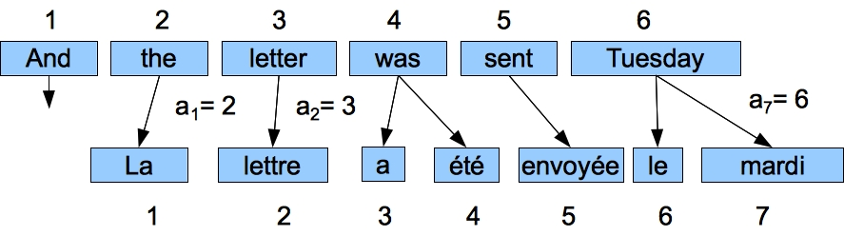
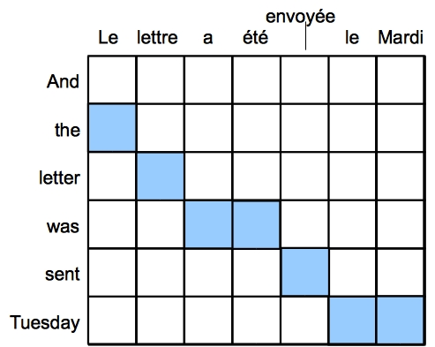
Выравнивание / alignment (1)
A = [2, 3, 4, 4, 5, 6, 6]
NB! Записываем из f в e

Slide 12
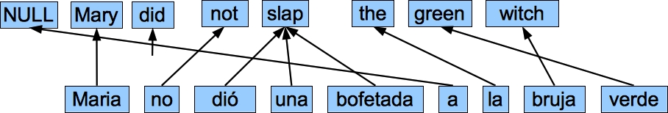
Выравнивание (2)
Предположения:
Выравнивание по предложениям уже есть
Строим отображение один – много
(то есть одно слово из f может отображаться несколько из e, но не наоборот)
Есть нулевой элемент
(слово из f может не иметь переводного эквивалента в e)

Slide 13
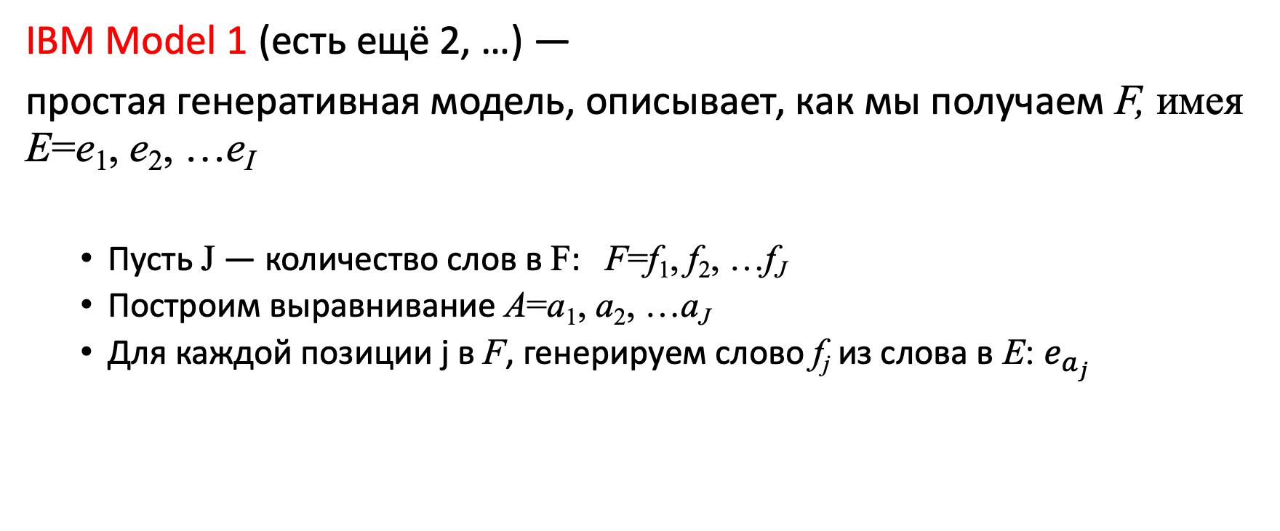
IBM Model 1 (1)
IBM Model 1 (есть ещё 2, …) —
простая генеративная модель, описывает, как мы получаем F, имея E=e₁, e₂, …e_{I}
Пусть J — количество слов в F: F=f₁, f₂, …f_{J}
Построим выравнивание A=a₁, a₂, …a_{J}
Для каждой позиции j в F, генерируем слово f_{j} из слова в E: $e_{a_{j}}$

Slide 14
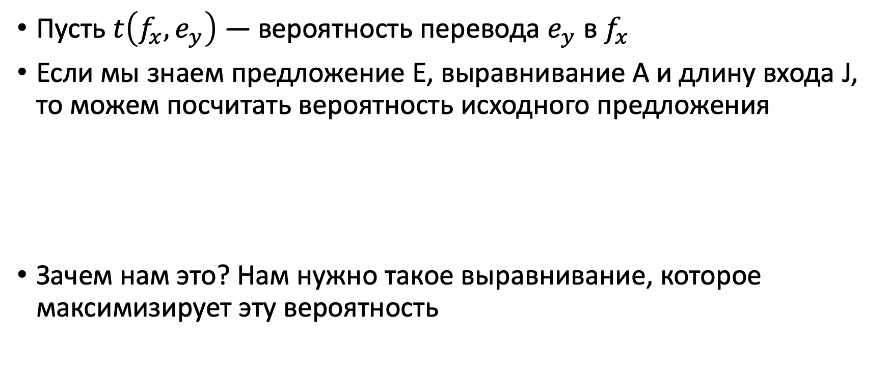
IBM Model 1 (2)
Пусть $t\left(f_{x},e_{y}\right)$ — вероятность перевода $e_{y}$ в $f_{x}$
Если мы знаем предложение E, выравнивание A и длину входа J, то можем посчитать вероятность исходного предложения
Зачем нам это? Нам нужно такое выравнивание, которое максимизирует эту вероятность

Slide 15
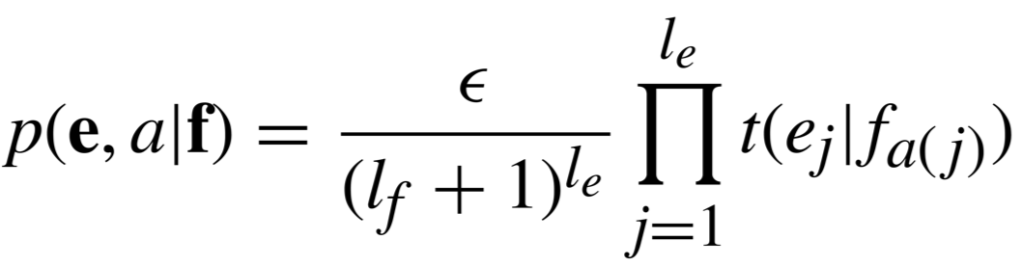
IBM Model 1 (3)
Вероятность такого события:
Предложение f переводится в e и выравнивается функцией a
l – длины, t(e|f) – вероятность пословного перевода

Slide 16
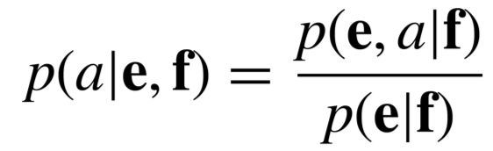
IBM Model 1 (4)
Как оценить вероятность выравнивания?
Числитель – умеем выводить из пословных вероятностей t
В любом случае, надо оценить знаменатель – вероятность перевода f в e при любом выравнивании

Slide 17
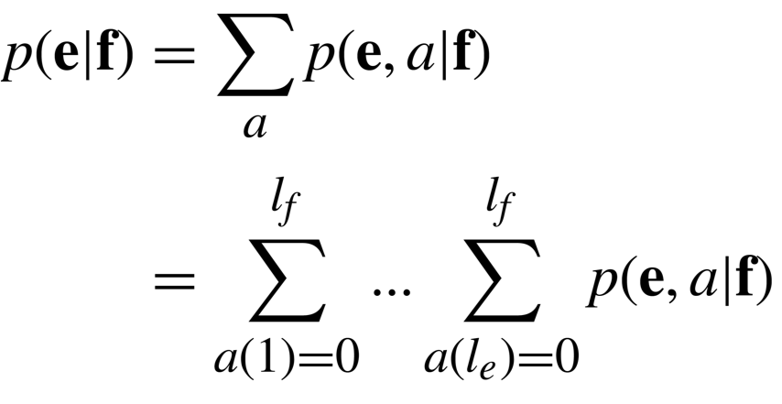
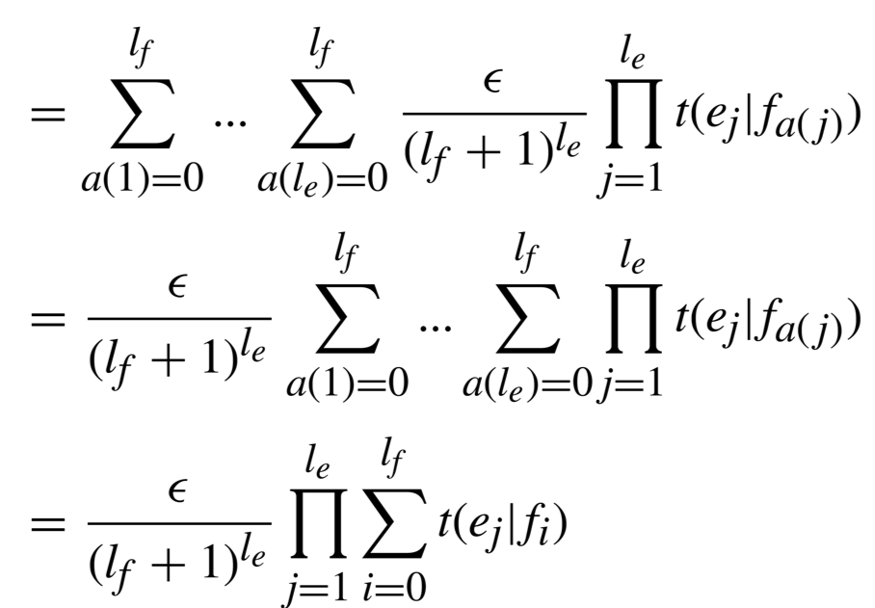
IBM Model 1 (5)

Slide 18
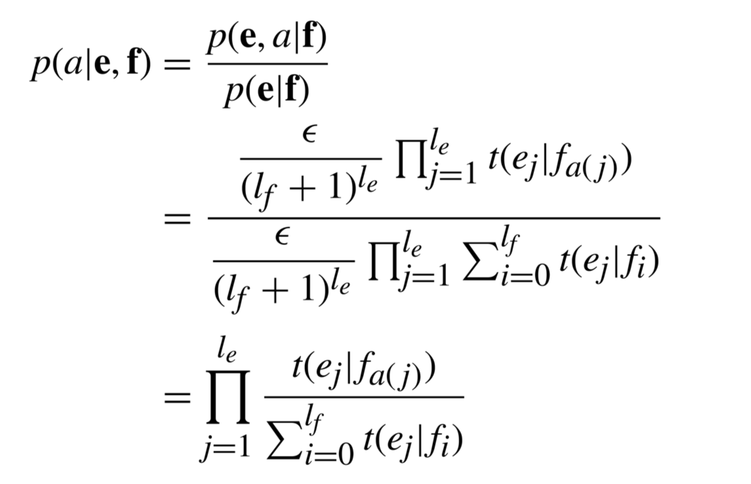
IBM Model 1 : E-step
Сводим предыдущие формулы вместе, чтобы таки получить вероятность выравнивания

Slide 19
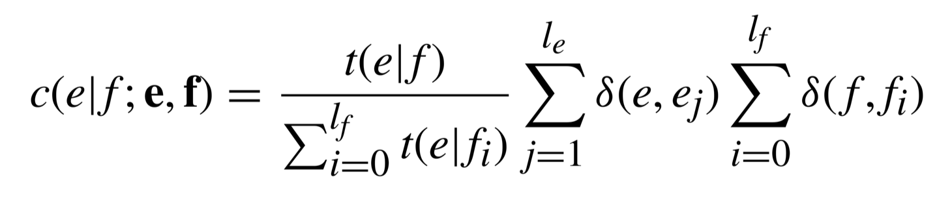
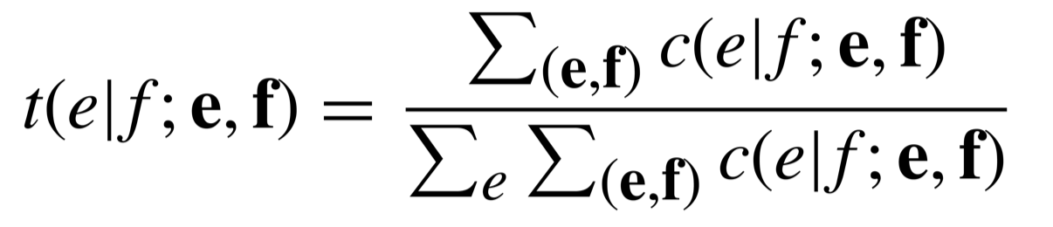
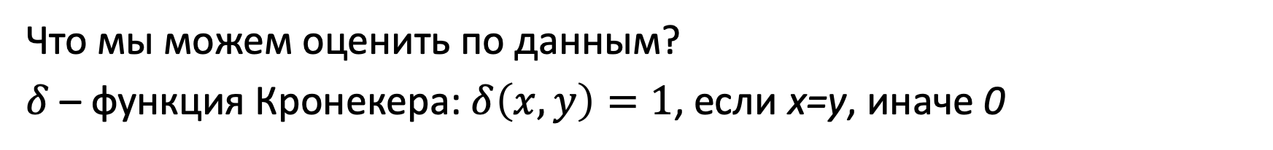
IBM Model 1 : M-step
Что мы можем оценить по данным?
$δ$ – функция Кронекера: $δ\left(x, y\right)=1$, если x=y, иначе 0

Slide 20
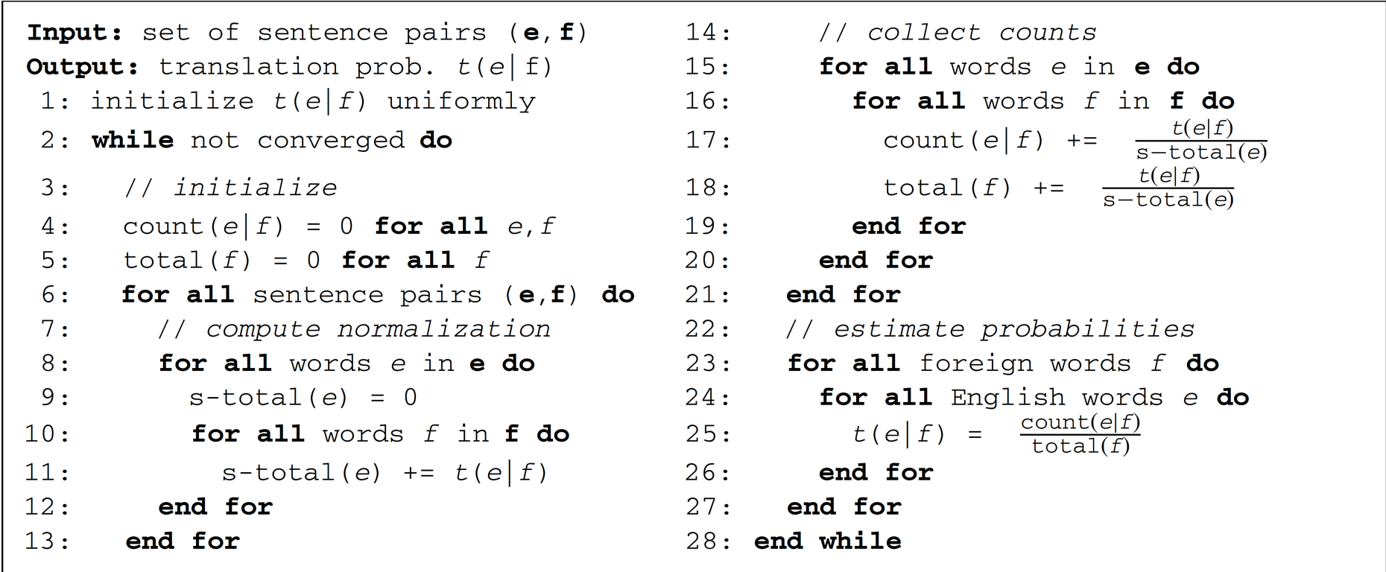
IBM Model 1 : Псевдокод

Slide 21
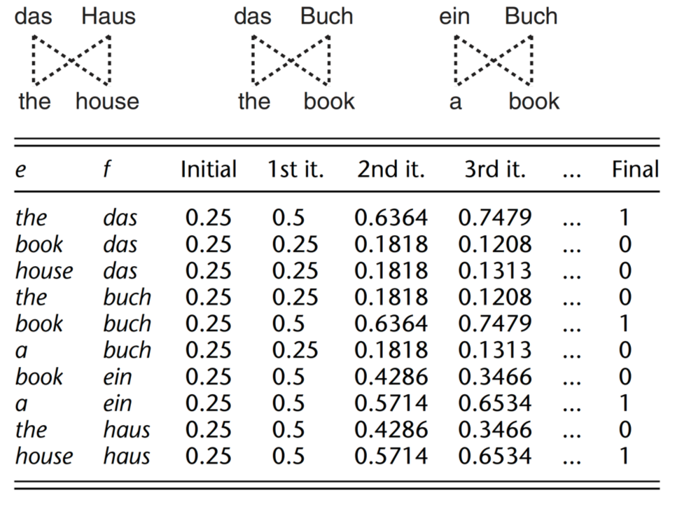
IBM Model 1 : Пример
IBM 1 – модель, использующая только t – lexical translation probability

Slide 22
IBM Models (4)
Про оценку параметров:
http://mt-class.org/jhu/slides/lecture-ibm-model1.pdf
(слайды P.Koehn’а)
Книжка по SMT:
Philipp Koehn. 2009. Statistical Machine Translation. Cambridge University Press https://www.cambridge.org/core/books/statistical-machine-translation/94EADF9F680558E13BE759997553CDE5

Slide 23
IBM Models (5)
Что дальше?
Перестановки / reordering
Вставки-удаления / fertility
Классы слов / word classes
…

Slide 24
Декодинг (1)
Как же получить перевод, если у нас есть PT и LM?
Stack-based decoding

Slide 25
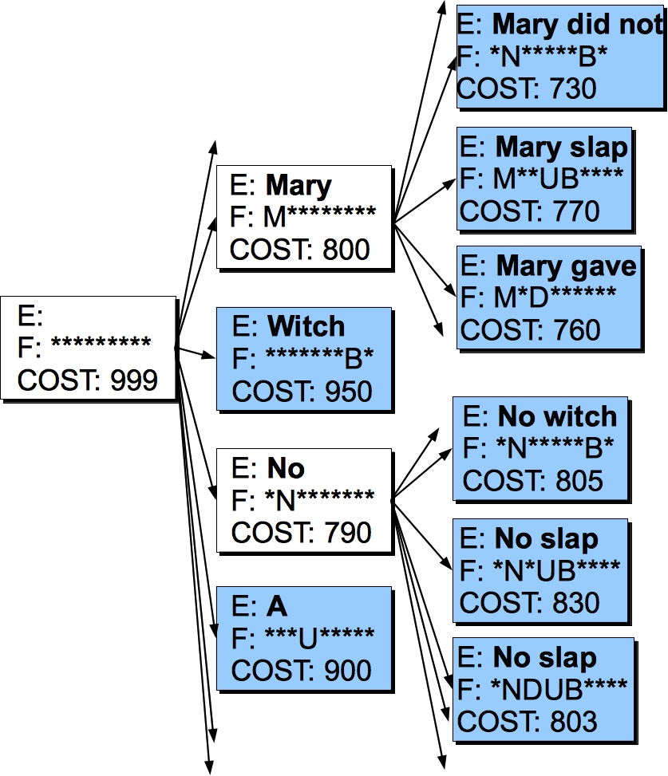
Декодинг (2)
Decoding by hypothesis expansion
Слишком большое пространство поиска:
Обрезаем гипотезы (pruning)
Beam search (лучевой поиск?)
http://mttalks.ufal.ms.mff.cuni.cz/index.php?title=Phrase-based_Model#A_Real_Example
Пример графа поиска для большого предложения

Slide 26
Автоматическая оценка МП (1)
Сравнение с эталоном — много метрик
BLEU – учитывает точность по n-граммам и штрафует большую разницу в длине
Kishore Papineni, Salim Roukos, Todd Ward and Wei-Jing Zhu. 2002. BLEU: A method for automatic evaluation of machine translation. Proceedings of ACL 2002

Slide 27
Автоматическая оценка МП (2)
Многозначность / синонимия / …
Гладкость ?
Зависимость от эталонов
Human Evaluation
Quality Estimation

Slide 28
Что ещё почитать?
WMT – ежегодный воркшоп и соревнование систем МП и оценки качества http://statmt.org/wmt19/
Лучший в мире курс по NLP (ШАД) https://github.com/yandexdataschool/nlp_course/tree/master/week07_mt
Стэнфордский курс по NLP (есть ссылки на предыдущие годы)
http://web.stanford.edu/class/cs224n/
сайт с библиографией по МП (после 2015 года не очень часто обновляется) http://www.mt-archive.info/

